Slide 1
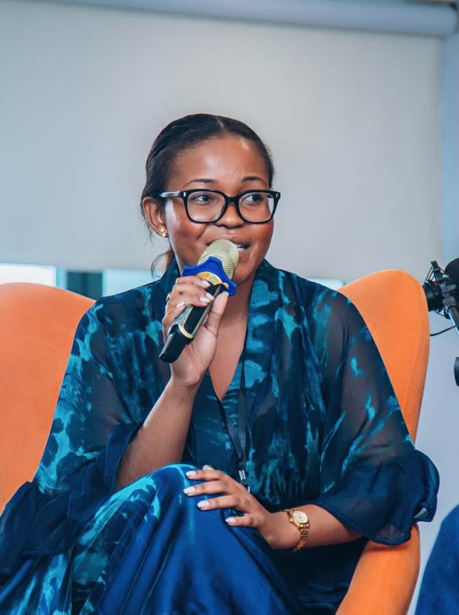



ANALYSE ET VEILLE · RÉSEAUX SOCIAUX
Leslie Ossété en ligne
Ce que racontent LinkedIn et Instagram, ce qu'en font les autres, et la stratégie pour les 90 prochains jours
linkedin.com/in/leslieossete
Période : 1er janvier au 24 octobre 2026
Relevé du 24 octobre 2026
@leslieossete

Slide 2





CE QUE CONTIENT CE DOCUMENT
Sommaire
01
02
03
L'histoire, la marque, les valeurs
LinkedIn
Instagram
Parcours, convictions, voix et émojis
Profil, chiffres, sujets, formats, meilleurs et moins bons posts
Profil, publications, ce qui marche, ce qui manque
04
05
06
Veille
Stratégie
Premier lot prêt à valider
Six dirigeantes comparées, ce qu'on leur reprend
Positionnement, piliers, rythme, objectifs à 90 jours
Profils réécrits, posts LinkedIn et Instagram
Leslie Ossété · Présence LinkedIn et Instagram · relevé du 24 octobre 2026
2

Slide 3


CE QU'IL FAUT RETENIR
L'essentiel en trois points
La voix la plus écoutée de Mstudio
Trop d'affiches, plus assez de récits
Instagram, un compte qui dort à moitié
Sur LinkedIn, une publication de Leslie réunit en médiane 121 interactions, contre 55 pour la page Mstudio. Elle a 17 209 abonnés : la deuxième audience parmi les six dirigeantes comparées.
Les affiches d'événement font 37 % des posts et le score le plus bas (90). La vidéo fait 202, les récits 187. Depuis août, la réponse baisse : 81 contre 130 avant.
1 172 abonnés, 11 posts en sept mois, aucune vidéo, 40 jours de silence cet été. Pourtant chaque post réunit 64 j'aime : huit fois plus par abonné que LinkedIn.
Leslie Ossété · Présence LinkedIn et Instagram · relevé du 24 octobre 2026
3

Slide 4
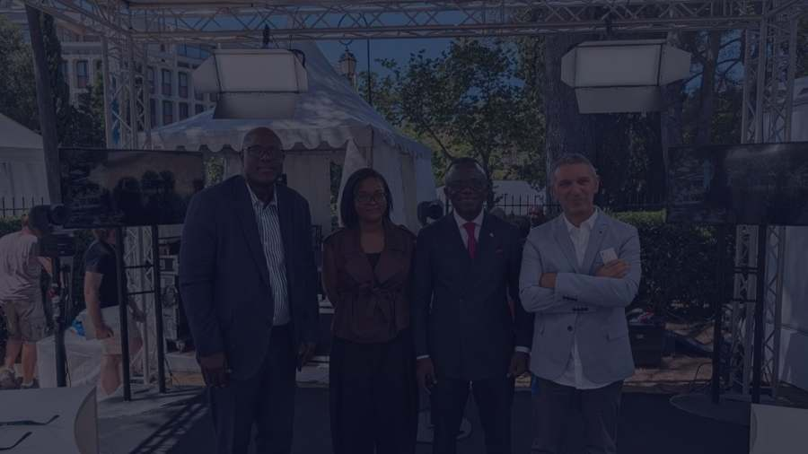
01
L'histoire, la marque, les valeurs
Avant de juger les chiffres : qui parle, d'où, et pour dire quoi.
Leslie Ossété · Présence LinkedIn et Instagram · relevé du 24 octobre 2026
4

Slide 5
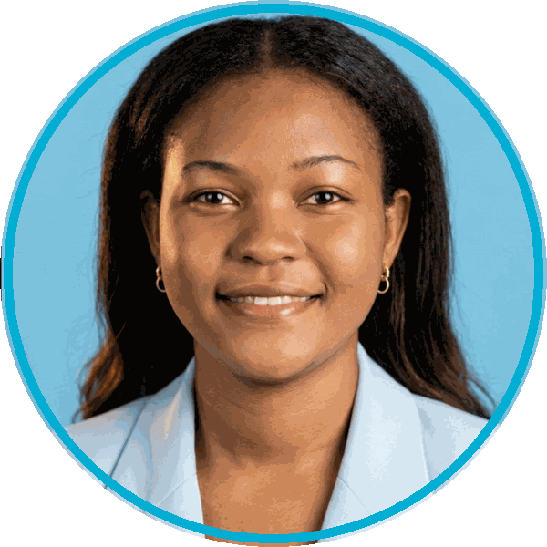




LE PARCOURS, D'APRÈS SON PROFIL LINKEDIN
Dix ans de terrain, quatre pays, un fil rouge
2015
2018
2019
2020
2022
BuuPass
Wasoko, Mondo Ride
Bolt
Wave
Mstudio
Leslie Ossété
Cofondatrice et directrice des opérations, Mstudio
Cofondatrice et directrice générale, Nairobi. Prix Hult : 1 M$, remis par Bill Clinton.
Expansion et développement commercial, Kigali et Nairobi.
Opérations régionales en Afrique de l'Est, Nairobi.
Lancement de pays dans cinq marchés, puis responsable croissance.
Cofondatrice et directrice des opérations, Abidjan.
Bilingue français · anglais
Études : Earlham College (États-Unis), économie, 2016
Distinctions : Forbes 30 Under 30 Africa (2023) · African Women in Technology Prize (2017) · Transdev Mobility Grant (2018) · Prix Hult (2016)
Leslie Ossété · Présence LinkedIn et Instagram · relevé du 24 octobre 2026
5

Slide 6




LA MARQUE LESLIE : MISSION ET VALEURS
Ce qu'elle défend, avec ses propres mots
Accès pour toutes et tous
« Les femmes ne manquent pas de détermination. Elles manquent de miroirs. »
« Je rêve d'un écosystème tech africain où le financement et les opportunités sont accessibles à tous, quel que soit le genre, le lieu ou l'origine. »
La preuve avant le bruit
« La profondeur avant les headlines. » · « Un problème de preuve. »
Construire sur le continent
Résumé de son profil LinkedIn, traduit de l'anglais
« L'Afrique cesse d'être au menu, pour passer à la table. »
L'équilibre, pas la course
Sa mission, telle qu'elle la décrit : faire de l'économie informelle d'Afrique francophone un moteur d'emplois et de valeur, par la technologie et l'IA.
Elle intervient sur l'Afrique, la tech, l'IA et l'entrepreneuriat féminin, et conseille des startups 2 à 3 heures par mois (Entourage).
« Nous cherchons l'équilibre, pas la croissance à tout prix. »
On ne réussit pas seul
« Entreprendre seul.e, ça ne veut pas dire entreprendre sans personne. »
Leslie Ossété · Présence LinkedIn et Instagram · relevé du 24 octobre 2026
6

Slide 7




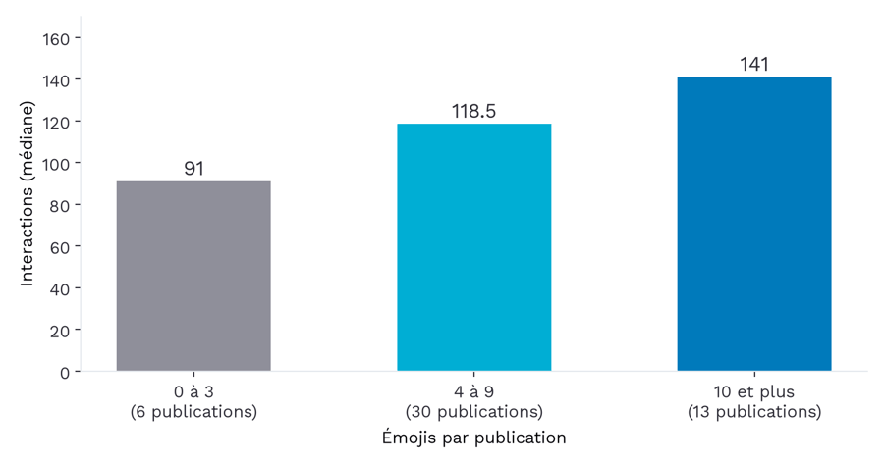
LE TON RELEVÉ SUR SES 49 POSTS LINKEDIN
Sa voix : directe, engagée, et beaucoup d'émojis
100 %
7
196
3,8
59 %
des posts contiennent des émojis
émojis par post en médiane (jusqu'à 19)
mots par post en médiane
mots-dièse par post
des posts parlent à la 1re personne
SES ÉMOJIS LES PLUS UTILISÉS
👉 🇨🇮 🚀 👇 🌍 📊 ✔ 📍 🤝 💰 👉🏾 🔗 📅 💡
Trois familles : des repères (👉 📍 📅 🔗) pour guider la lecture, des drapeaux (🇨🇮 🇫🇷 🇰🇪) pour situer, et des mains au teint foncé (👉🏾 🙏🏾 ✊🏾), présentes dans 22 cas : une signature identitaire assumée.
Ses émojis ne freinent pas : les posts qui en ont 10 ou plus font même mieux (141 contre 91). On garde son style.
Leslie Ossété · Présence LinkedIn et Instagram · relevé du 24 octobre 2026
7

Slide 8
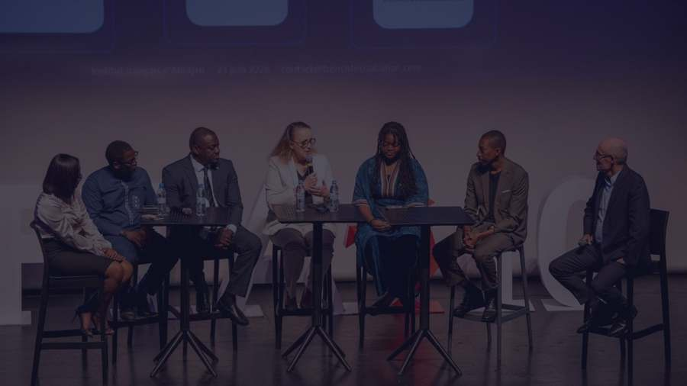
02
LinkedIn
Son réseau principal : 17 209 abonnés, 49 posts depuis janvier.
Leslie Ossété · Présence LinkedIn et Instagram · relevé du 24 octobre 2026
8

Slide 9


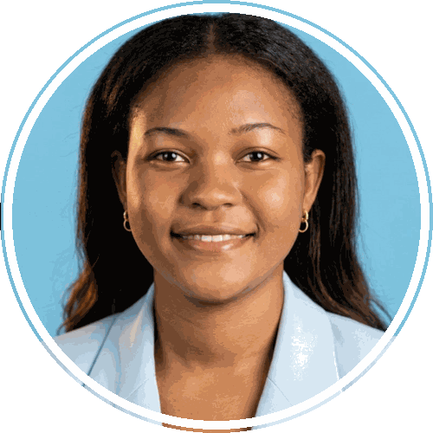


LINKEDIN · LA VITRINE
Le profil LinkedIn : solide, mais en anglais et daté
Ce qui marche
Photo pro récente (mars 2026), titre riche (Forbes 30 Under 30), résumé qui raconte une mission, 5 articles et vidéos mis en avant.
Leslie Ossete
À corriger
Bannière de novembre 2022, ancien slogan Mstudio sur fond blanc, ni photo ni message. Titre et résumé en anglais alors que 45 posts sur 49 sont en français.
Co-founder & COO @ Mstudio | Forbes 30 Under 30 Africa | Building & governing tech ventures in Francophone Africa | Driving digital transformation & AI with leading institutions
Lien manquant
Abidjan, Côte d'Ivoire · 17 209 abonnés · 7 674 relations · Premium
Ouvrir le profil →
Le seul site affiché est un blog Substack. Ni mstudio.vc, ni Instagram, ni prise de rendez-vous.
Leslie Ossété · Présence LinkedIn et Instagram · relevé du 24 octobre 2026
9

Slide 10





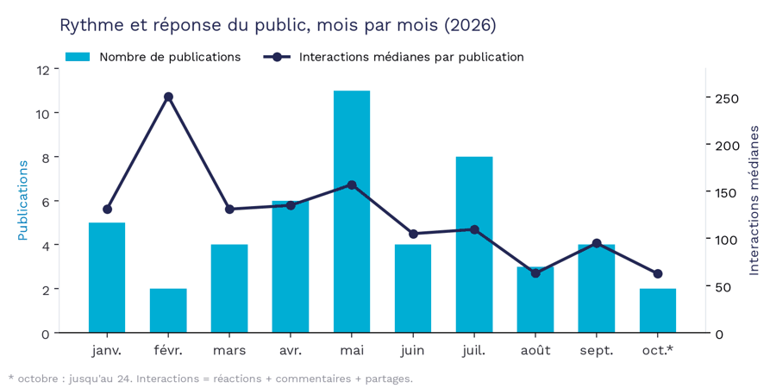

LINKEDIN · JANVIER À OCTOBRE 2026
En chiffres : une audience large, un rythme irrégulier
17 209
49
121
3
6
abonnés au 24 octobre
publications, 1,2 par semaine
interactions par post (médiane)
commentaires par post (médiane)
silences de plus de 15 jours
Lecture
Mai a été le meilleur mois : 11 posts, Nairobi, le podcast PodLab. Après juillet, le rythme et la réponse baissent ensemble.
Les commentaires restent faibles (3 par post) : on aime ses posts, mais on ne lui répond pas encore. C'est le levier à travailler.
Leslie Ossété · Présence LinkedIn et Instagram · relevé du 24 octobre 2026
10

Slide 11
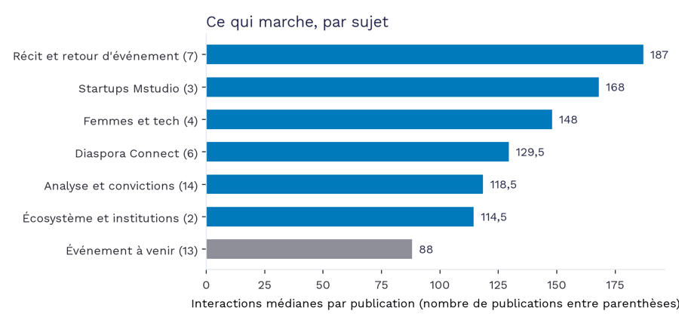


LINKEDIN · CE DONT ELLE PARLE
Les sujets : ses récits portent, ses annonces s'essoufflent
Ce qui porte
Les récits vécus (187), Mstudio et ses startups (168), les femmes et la tech (148). Là où Leslie parle d'elle, de ce qu'elle a vu, de ce qu'elle a appris.
Ce qui s'essouffle
Les annonces d'événement : 13 posts, 88 en médiane, 2 commentaires. Les 4 posts en anglais font 115 contre 121 en français, pour une audience surtout francophone.
Leslie Ossété · Présence LinkedIn et Instagram · relevé du 24 octobre 2026
11

Slide 12
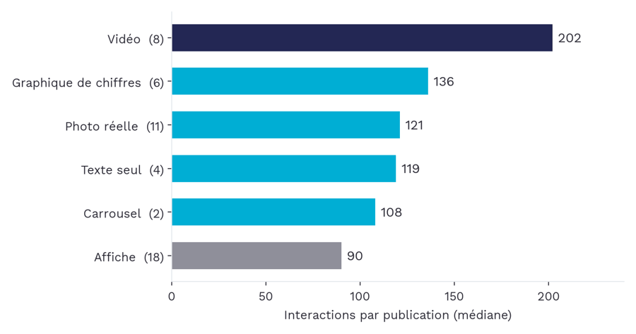
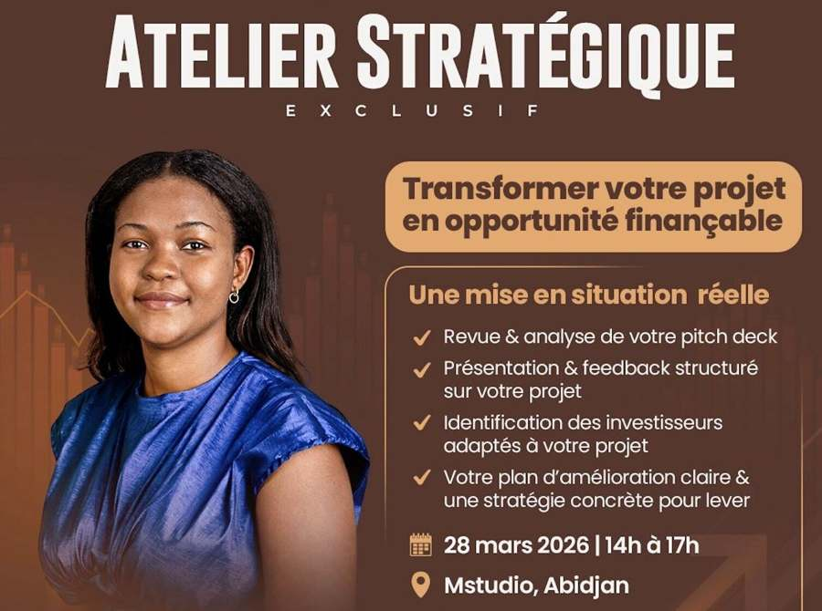

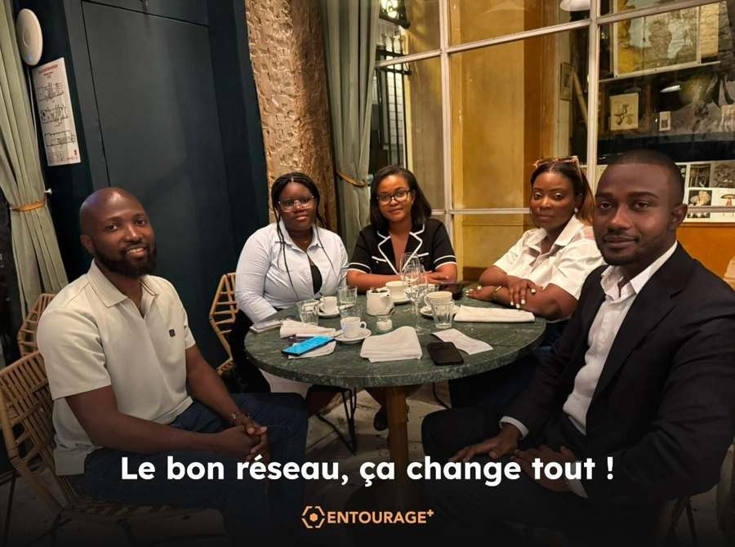
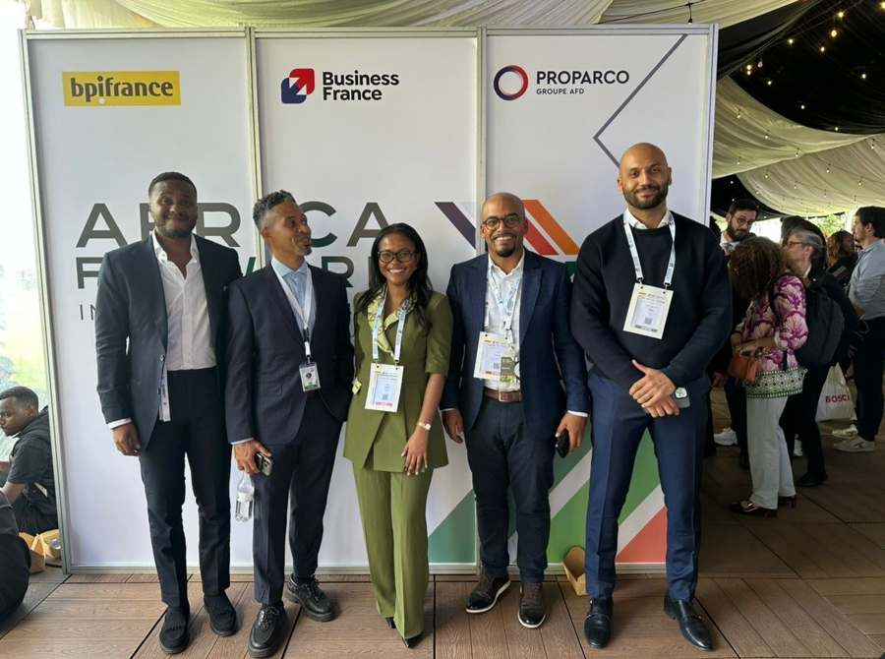
LINKEDIN · LE VISUEL QUI ACCOMPAGNE LE POST
Les formats : la vidéo et le texte qui raconte gagnent, l'affiche perd
CE QU'ON VOIT DANS LE FIL
Affiche
Affiche
18 affiches sur 49 posts. Elles portent chacune la charte de l'organisateur (Entourage, Impact IA, Aitek…) : le fil de Leslie change de couleurs à chaque post, et son visage n'y est souvent qu'un médaillon. La vidéo (8 posts) fait plus du double.
Photo réelle
Photo réelle
Leslie Ossété · Présence LinkedIn et Instagram · relevé du 24 octobre 2026
12

Slide 13
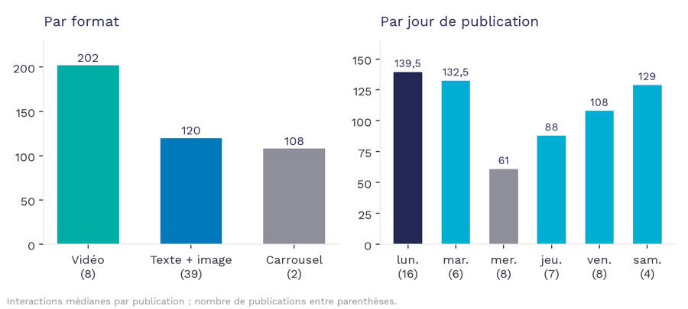
LINKEDIN · JOURS ET HEURES
Quand publier : le lundi matin, pas le mercredi
Lundi
139 interactions en médiane, sur 16 posts : son meilleur jour
Mercredi
61 en médiane sur 8 posts : à éviter pour les posts importants
8 h – 10 h
Le créneau le plus fort (heure d'Abidjan)
Leslie Ossété · Présence LinkedIn et Instagram · relevé du 24 octobre 2026
13

Slide 14

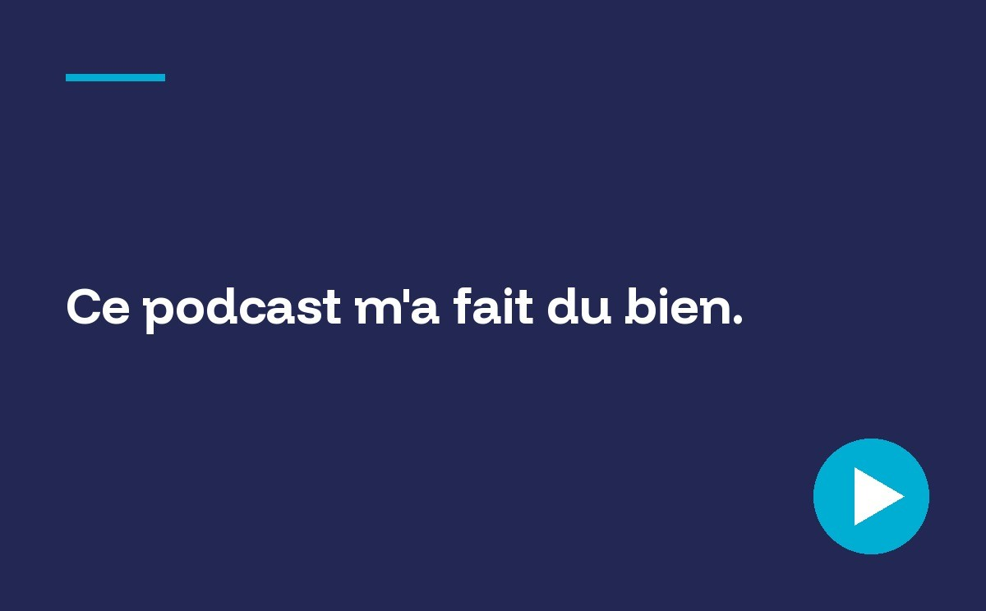

LINKEDIN · CE QUI A LE MIEUX MARCHÉ
Ses trois meilleurs posts, et ce qu'ils ont en commun
381 interactions
353 interactions
318 interactions
24/02/2026
04/05/2026
06/05/2026
3 ans de Mstudio : les chiffres et la méthode
Podcast PodLab : dix ans de carrière sans filtre
Africa Forward Nairobi : modération du panel IA
Texte seul, chiffres et conviction. 56 commentaires : son record.
Vidéo du podcast PodLab : son parcours sans filtre.
Annonce de Nairobi avec photo portrait : la seule affiche du haut du classement.
Voir la publication →
Voir la publication →
Voir la publication →
Le point commun : Leslie parle en son nom, raconte un moment vécu et donne des chiffres. Deux fois sur trois, sans affiche.
Leslie Ossété · Présence LinkedIn et Instagram · relevé du 24 octobre 2026
14

Slide 15
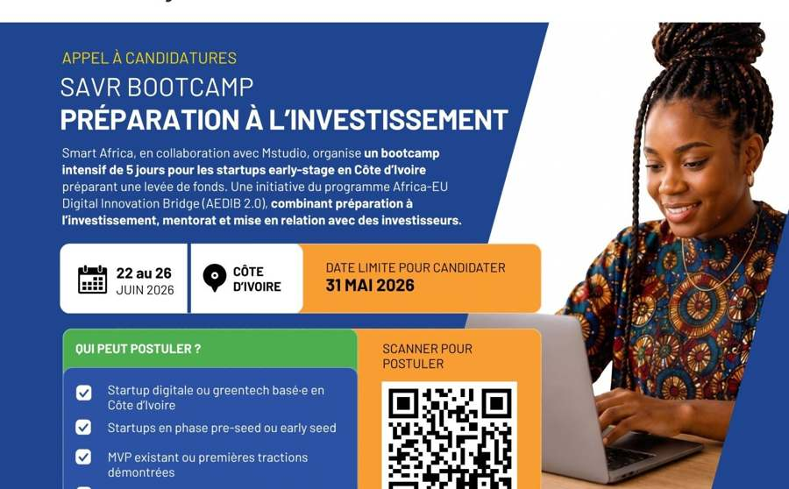
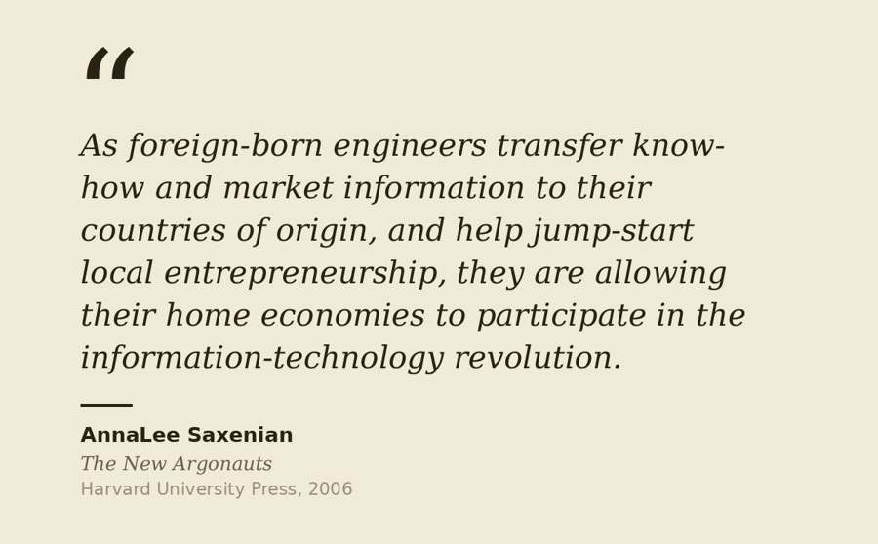

LINKEDIN · CE QUI N'A PAS PRIS
Ses trois posts les moins lus, et pourquoi
33 interactions
35 interactions
35 interactions
25/05/2026
14/04/2026
15/05/2026
Bootcamp SAVR : appel à candidatures
Fondateurs locaux : 5,1 % des fonds levés
10 leçons sur l'IA (Africa Forward)
Affiche d'un partenaire, aucun récit, un lundi férié (Pentecôte).
En anglais, le lendemain d'un post sur le même sujet.
Liste longue et générique, au lendemain de son retour de Nairobi.
Voir la publication →
Voir la publication →
Voir la publication →
Le point commun : la voix de Leslie disparaît derrière le message d'un autre, ou derrière une langue que son audience lit moins.
Leslie Ossété · Présence LinkedIn et Instagram · relevé du 24 octobre 2026
15

Slide 16
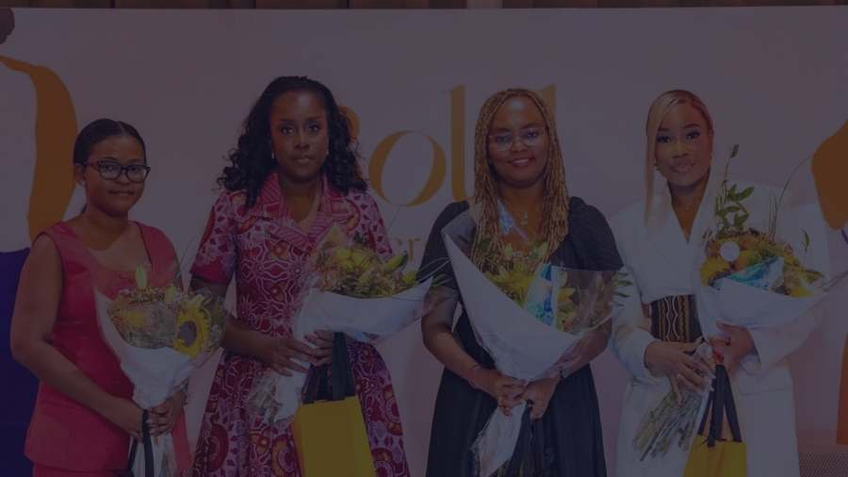
03
Instagram
Un compte personnel de 1 172 abonnés : plus intime, plus réactif, trop rare.
Leslie Ossété · Présence LinkedIn et Instagram · relevé du 24 octobre 2026
16

Slide 17
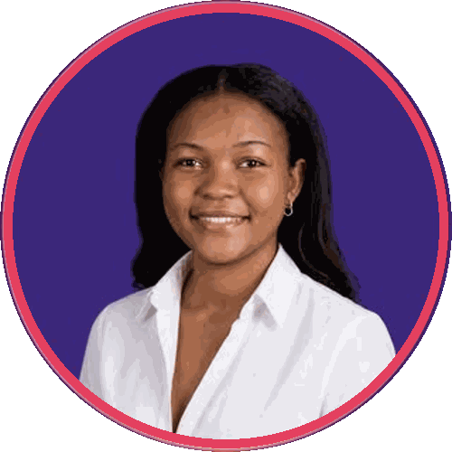
INSTAGRAM · LA VITRINE
Le profil Instagram : une promesse forte, un lien avec Mstudio absent
Ce qui marche
11
1 172
3 051
Une promesse claire, tournée vers les entrepreneurs, à la deuxième personne. Une photo portrait cohérente avec LinkedIn.
publications*
abonnés
abonnements
Leslie Ossété | Entreprendre Sans Filtre.
À corriger
🚀 J’aide les entrepreneurs africains à entreprendre pour de vrai
💡 Tu veux lancer un business solide ?
Abonne-toi 🌱
Ni Mstudio, ni Forbes 30 Under 30, ni Abidjan dans la bio. Elle suit presque trois fois plus de comptes qu'elle n'a d'abonnés.
taplink.cc/leslie_ossete · catégorie « Blog personnel » · 6 stories à la une
À vérifier
Ouvrir le compte →
Le lien en bio mène à une page de liens (« Mon Linktree ») : contenu à revoir pour mettre en tête le podcast, Entourage et LinkedIn.
* publications depuis mars 2026 ; le compte en affiche 43 au total.
Leslie Ossété · Présence LinkedIn et Instagram · relevé du 24 octobre 2026
17

Slide 18
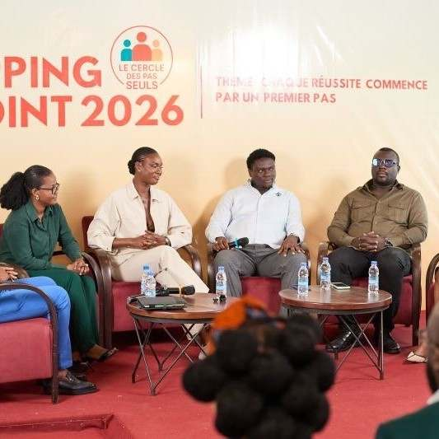
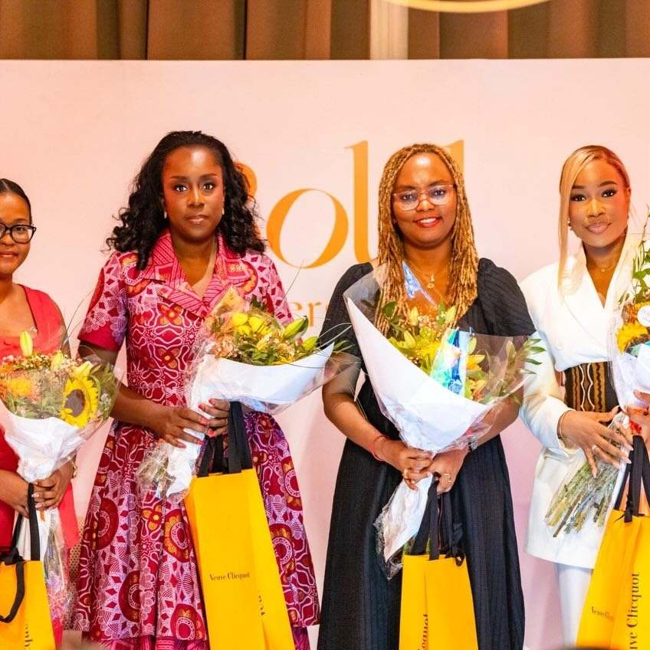
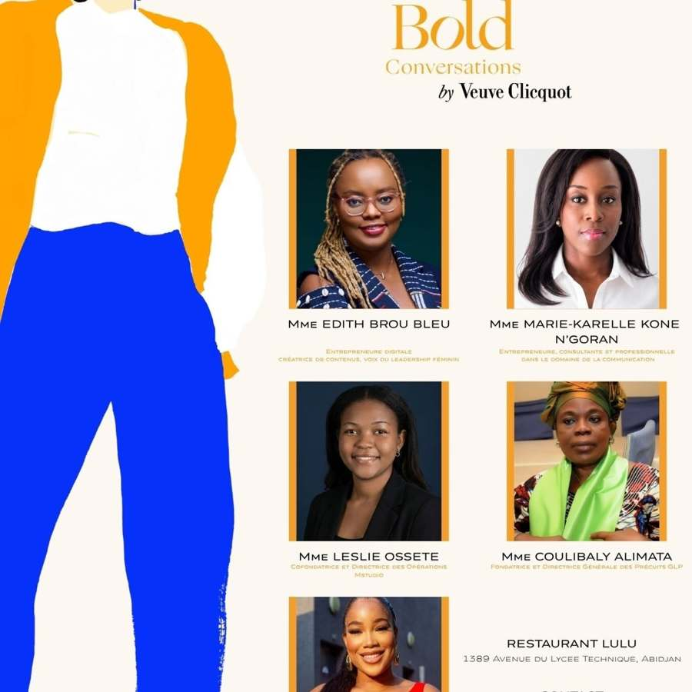
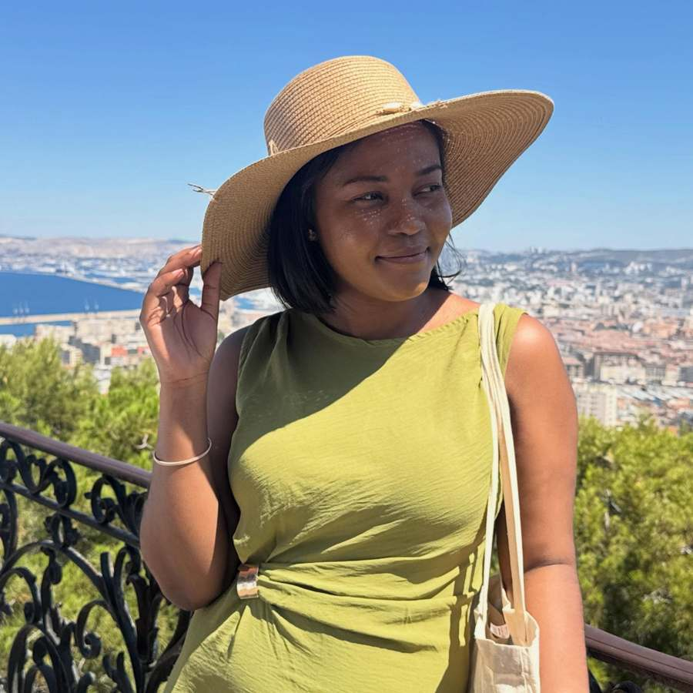
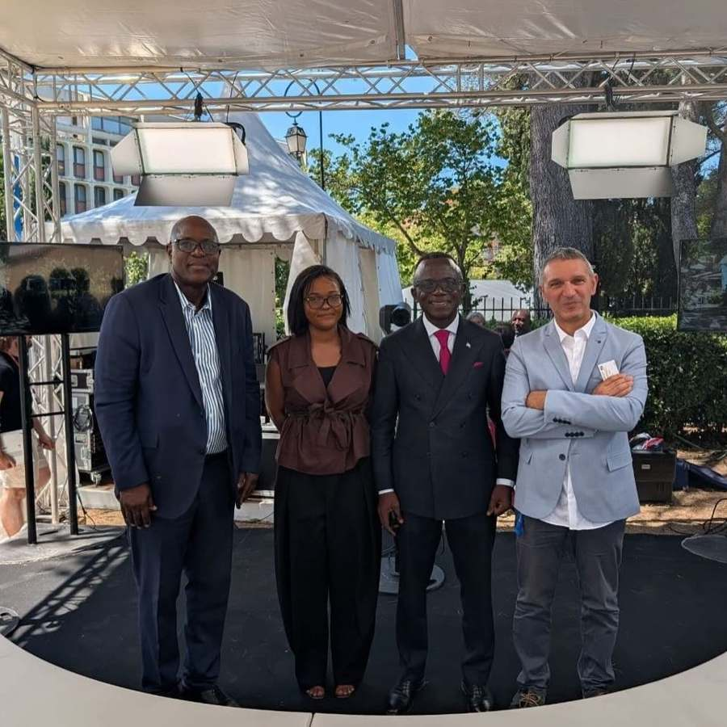
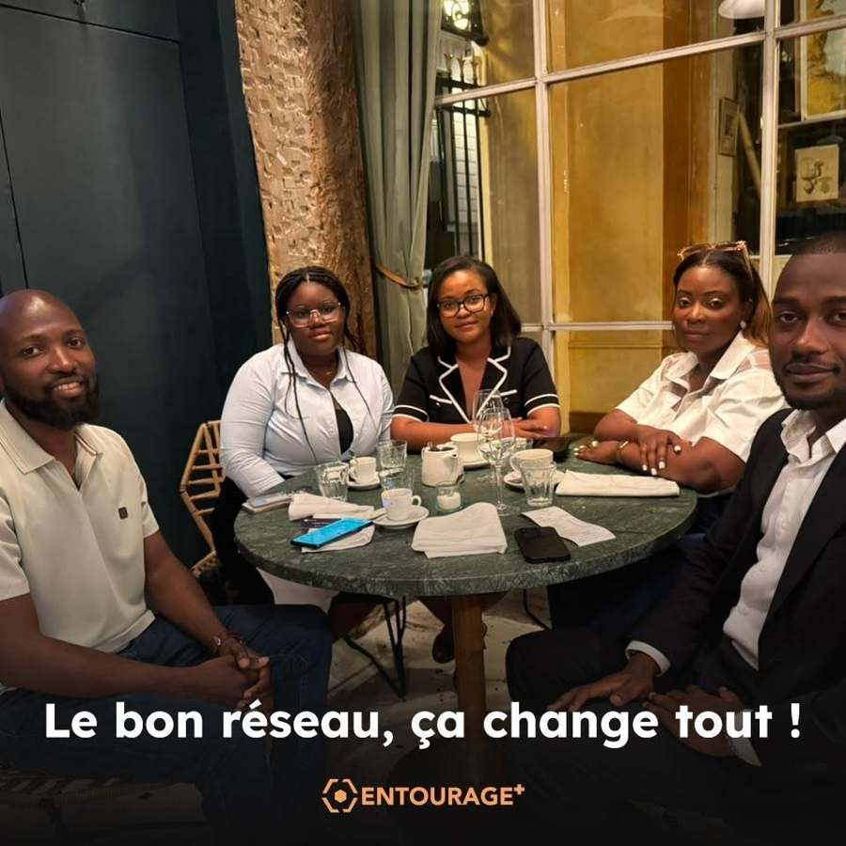
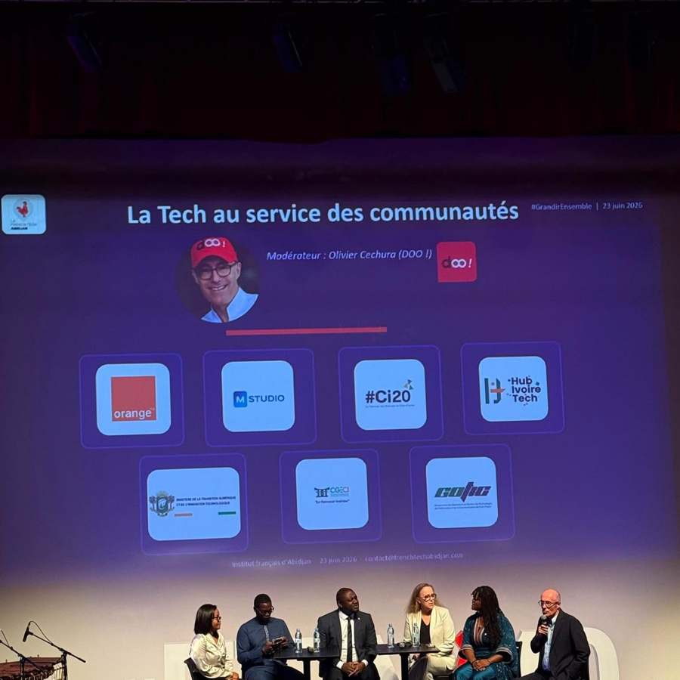
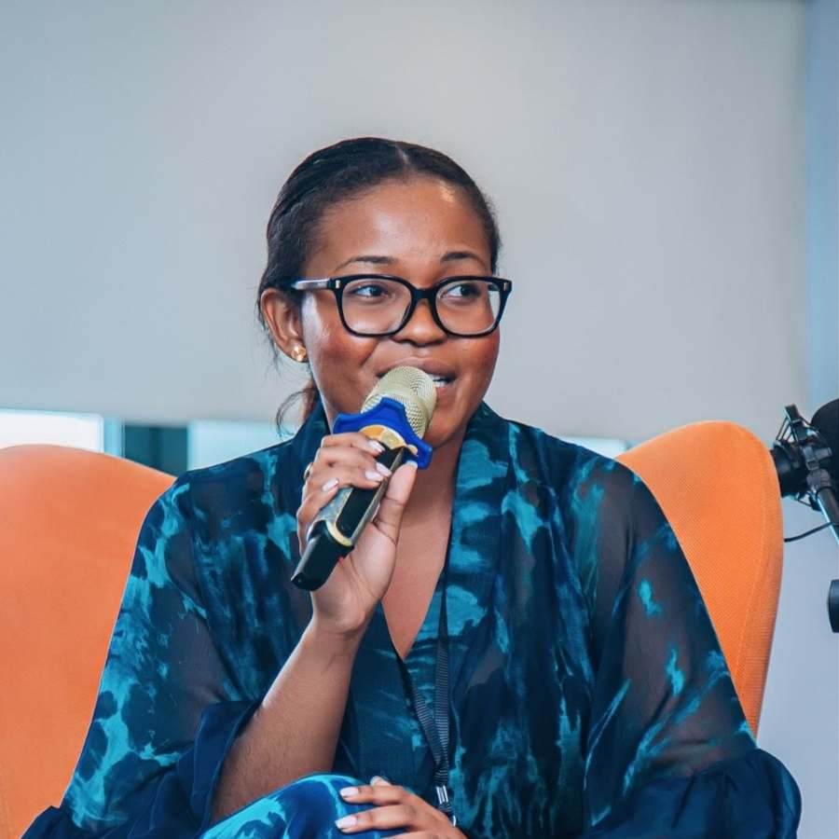
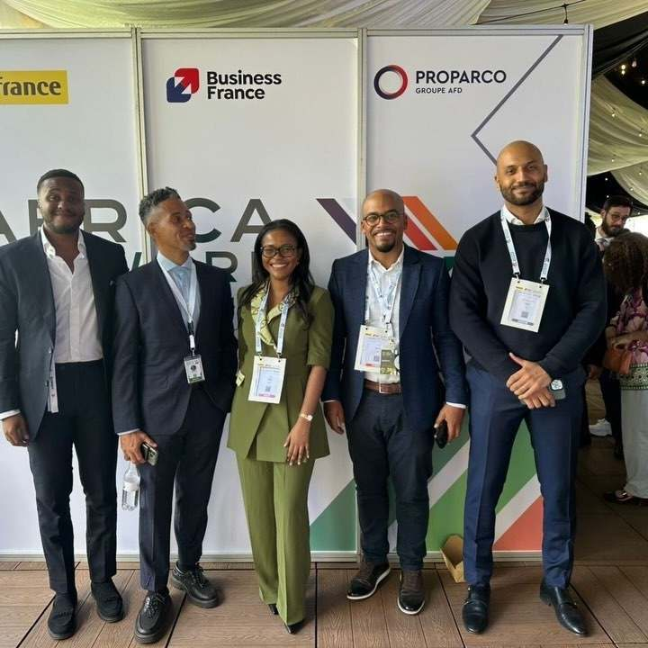
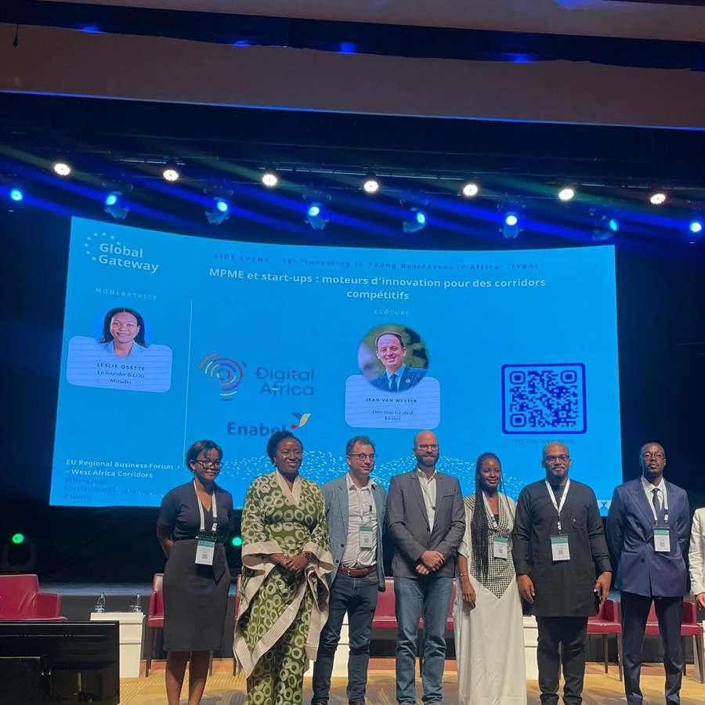

INSTAGRAM · LES 11 PUBLICATIONS DE MARS À OCTOBRE
Son fil, en un coup d'œil : de vraies photos, peu de rythme
64
j'aime par post (médiane), 2 commentaires
♥ 22 · 20/10
♥ 64 · 21/09
♥ 27 · 17/09
♥ 117 · 08/08
♥ 64 · 09/07
5,5 %
des abonnés réagissent à chaque post, contre 0,7 % sur LinkedIn
0
♥ 64 · 08/07
♥ 20 · 03/07
♥ 86 · 31/05
♥ 77 · 14/05
♥ 30 · 03/04
vidéo publiée sur son propre compte
Sept posts sur onze sont des photos réelles où elle apparaît : c'est la force du compte.
Leslie Ossété · Présence LinkedIn et Instagram · relevé du 24 octobre 2026
18

Slide 19
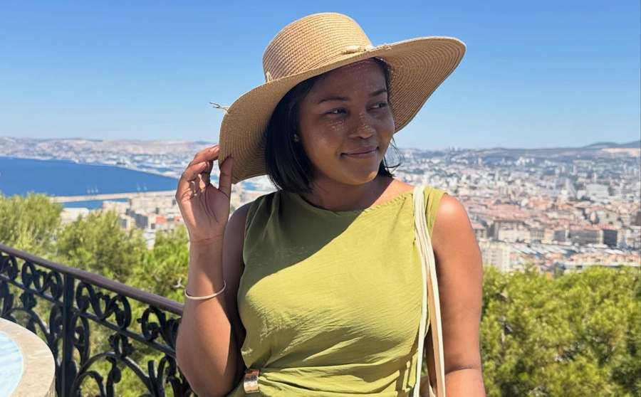
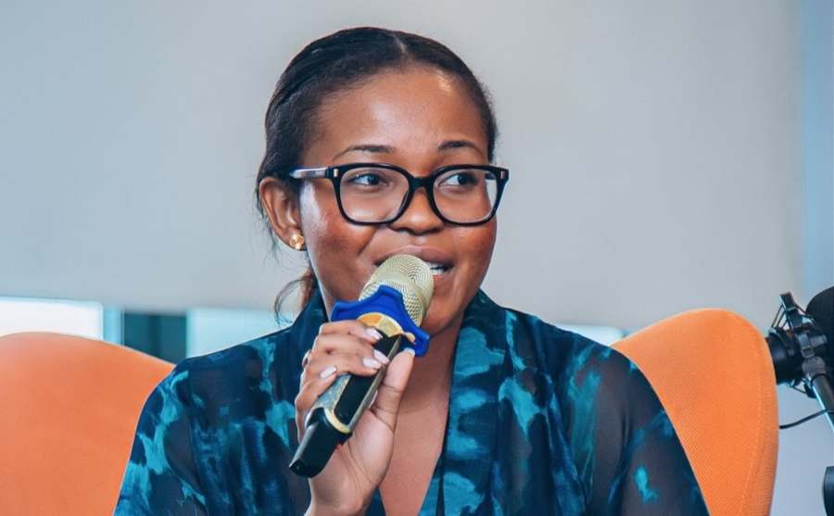
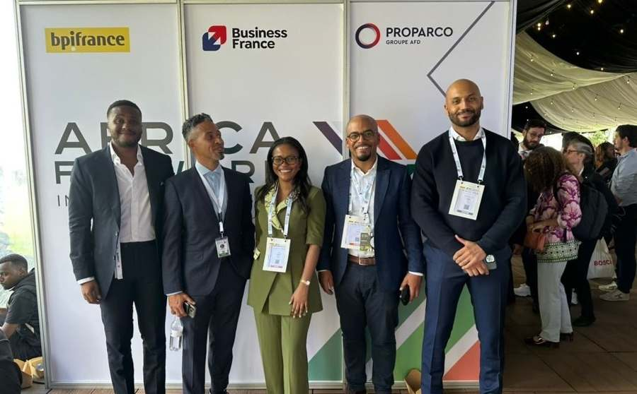
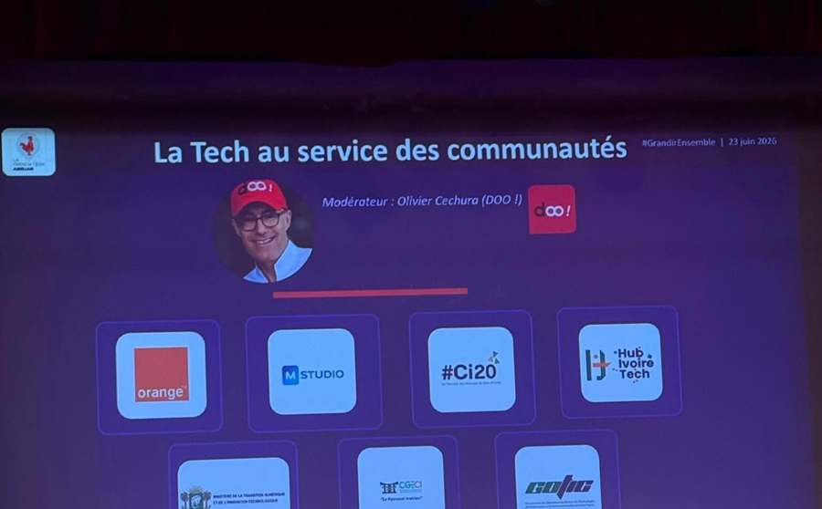
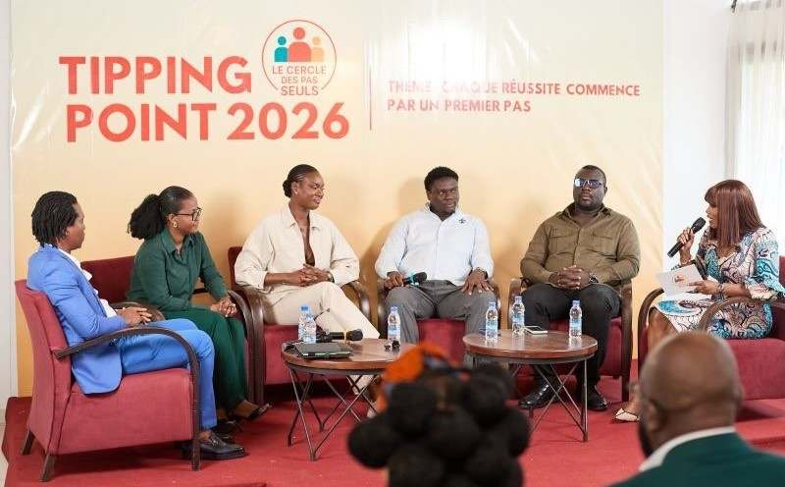
INSTAGRAM · MEILLEURS ET MOINS BONS POSTS
Ce qui marche sur Instagram : le personnel et le parcours
LES PLUS AIMÉS
LES MOINS AIMÉS
♥ 117
♥ 86
♥ 77
♥ 20
♥ 22
08/08/2026
31/05/2026
14/05/2026
03/07/2026
20/10/2026
Vacances à la plage, en anglais
« Rentrer en Afrique » : son parcours de la diaspora
Retour du sommet de Nairobi
10 ans de la French Tech Abidjan
Tipping Point 2026 : trois idées que je garde
Une seule phrase. Le plus aimé : on veut aussi voir la personne.
Récit long, 20 émojis, son histoire du Congo à Abidjan.
Carrousel de photos de scène et d'équipe.
Photo de scène lointaine, légende courte.
Publié trois jours après, photo de panel où elle est petite.
Voir la publication →
Voir la publication →
Voir la publication →
Voir la publication →
Voir la publication →
Leslie Ossété · Présence LinkedIn et Instagram · relevé du 24 octobre 2026
19

Slide 20

INSTAGRAM · LES PUBLICATIONS OÙ ELLE EST IDENTIFIÉE
Ses meilleures vidéos sont publiées par d'autres comptes
Compte | Publications | Format
@podlab.so | 9 | Vidéo
@tatiana_drame | 2 | Photo, affiche
@abidjanaises_in_tech | 2 | Photo, affiche
@les_gos_creatives | 1 | Photo, affiche
@entourage.africa | 1 | Photo, affiche
@fondationsounga_officiel | 1 | Vidéo
L'occasion manquée
16
PodLab a publié neuf extraits de son interview entre le 30 avril et le 5 mai : sa levée d'un million de dollars à 21 ans, son passage au salariat, Wave.
Sur LinkedIn, ce même podcast est son 2e meilleur post (353).
Ces vidéos peuvent être republiées sur son propre compte en collaboration : c'est le format qui manque à son fil, et le contenu existe déjà.
publications d'autres comptes l'identifient
9
extraits vidéo du podcast PodLab, en six jours
0
repris sur son propre compte
Leslie Ossété · Présence LinkedIn et Instagram · relevé du 24 octobre 2026
20

Slide 21
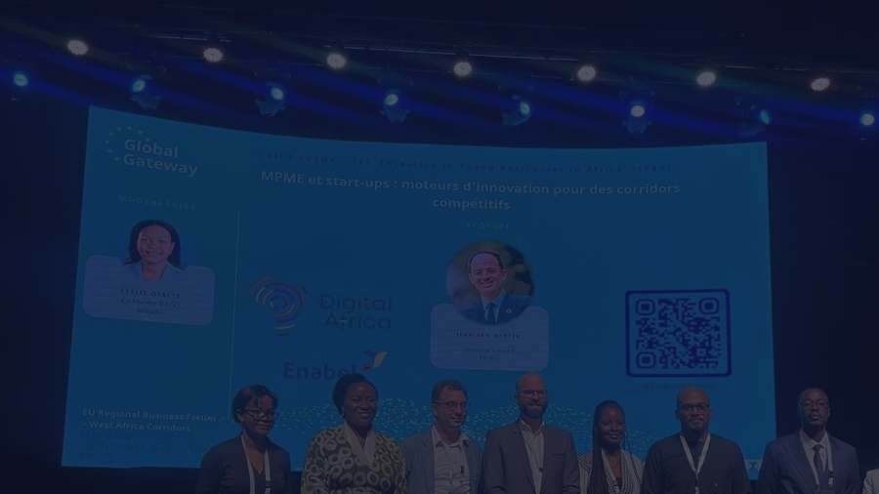
04
Veille
Six dirigeantes africaines de la tech et de l'investissement, comparées sur LinkedIn.
Leslie Ossété · Présence LinkedIn et Instagram · relevé du 24 octobre 2026
21

Slide 22
VEILLE · LINKEDIN, 1ER JANVIER AU 24 OCTOBRE 2026
Leslie parmi six dirigeantes comparables
Profil | Structure | Abonnés | Posts | Interactions / post | Commentaires / post
Rebecca Enonchong ↗ | AppsTech, États-Unis | 46 673 | 1 | 1396 | 174
Leslie Ossété ↗ | Mstudio, Abidjan | 17 209 | 49 | 121 | 3
Fatoumata Ba ↗ | Janngo, Paris | 11 367 | 2 | 241,5 | 20,5
Diane Audrey Ngako ↗ | Akédé, Douala | 11 205 | 87 | 35 | 1
Mariéme Jamme ↗ | iamtheCODE, Londres | 7 526 | 8 | 35 | 4
Madji Sock ↗ | Haskè Ventures, Dakar | 3 885 | 3 | 18 | 0
Audrey Ehouman-Mambo ↗ | AE Tech, Abidjan | 2 514 | 18 | 30,5 | 1,5
À lire avec prudence : Rebecca Enonchong (1 post), Fatoumata Ba (2) et Madji Sock (3) publient très peu. Leurs scores sont des exceptions, pas un rythme. Les liens ouvrent chaque profil.
Leslie Ossété · Présence LinkedIn et Instagram · relevé du 24 octobre 2026
22

Slide 23
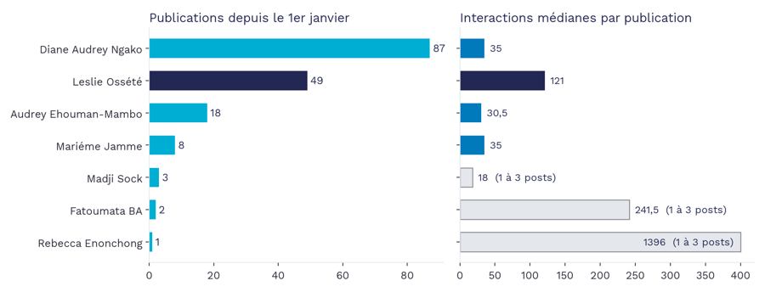



VEILLE · TROIS IDÉES TIRÉES DES AUTRES PROFILS
Ce qu'on peut leur reprendre
Une rubrique à date fixe
Diane Audrey Ngako signe des « Chroniques » numérotées : sa lettre ouverte au président fait 397, dix fois sa moyenne. Une rubrique installe un rendez-vous.
Voir le profil →
Un mot-dièse signature
Mariéme Jamme ouvre chaque post par #impactstories : on reconnaît sa voix avant de lire son nom.
Voir le profil →
Le récit personnel long
Fatoumata Ba : un seul récit sur son rapport au travail, 301 interactions et 32 commentaires. Rare, mais intime.
La comparaison porte sur LinkedIn ; leurs comptes Instagram n'ont pas été relevés.
Voir le profil →
Leslie Ossété · Présence LinkedIn et Instagram · relevé du 24 octobre 2026
23

Slide 24
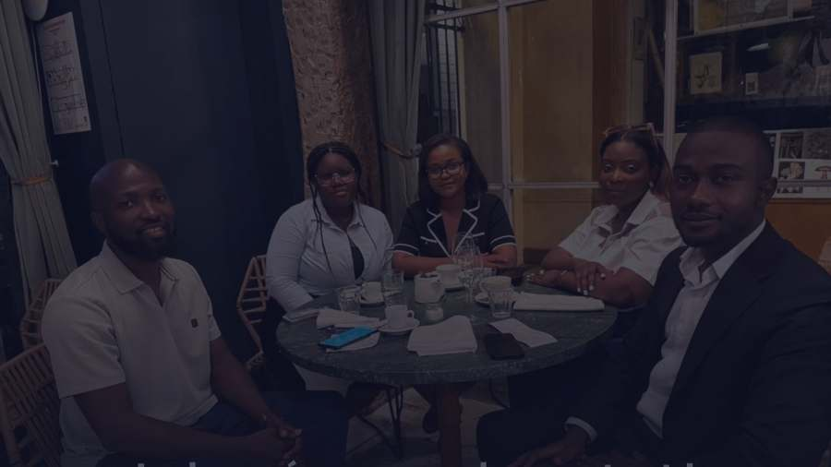
05
Stratégie
Une ligne claire pour les 90 prochains jours, réseau par réseau.
Leslie Ossété · Présence LinkedIn et Instagram · relevé du 24 octobre 2026
24

Slide 25

STRATÉGIE · UNE PHRASE, DEUX RÉSEAUX
Le positionnement : l'opératrice qui construit sur le continent, sans filtre
« Passée par BuuPass, Bolt et Wave, celle qui aide aujourd'hui l'Afrique francophone à construire ses propres champions, en disant les choses comme elles sont. »
LinkedIn · La voix de l'experte
Instagram · La personne derrière la COO
POUR QUI
POUR QUI
• Investisseurs, institutions, partenaires de Mstudio
• Fondateurs et talents de la diaspora
• Entrepreneurs qui se lancent
• Jeunes femmes de la tech, Abidjan et diaspora
COMMENT
COMMENT
Convictions chiffrées, retours de terrain, récits de décision. Français d'abord.
Coulisses, parcours, conseils courts, vidéo. « Entreprendre sans filtre », tutoiement.
Leslie Ossété · Présence LinkedIn et Instagram · relevé du 24 octobre 2026
25

Slide 26

STRATÉGIE · DE QUOI PARLER
Quatre piliers de contenu, tirés de ce qui marche déjà
Sans filtre
Construire en Afrique
Lire l'écosystème
Elles construisent
Récits vécus : décisions difficiles, échecs, parcours. Rubrique mensuelle à son nom.
Mstudio et ses startups, chiffres, méthode, IA appliquée.
Levées, mobilité, IA : une donnée, une lecture, une conviction.
Femmes dans la tech, diaspora, talents : miroirs et invitations.
187 · récits vécus
168 · startups Mstudio
136 · posts chiffrés
148 · femmes et tech
LinkedIn + Instagram
LinkedIn
LinkedIn
Instagram + LinkedIn
Chiffre de chaque pilier : interactions médianes LinkedIn constatées depuis janvier.
Leslie Ossété · Présence LinkedIn et Instagram · relevé du 24 octobre 2026
26

Slide 27


STRATÉGIE · RYTHME ET RÈGLES
LinkedIn : deux posts par semaine, le lundi d'abord
LE RYTHME
LES RÈGLES
Lundi 8 h – 10 h
Raconter après, annoncer peu
Une annonce d'événement au plus par mois, toujours avec sa photo à elle ; le récit d'après devient le vrai post.
Post fort : récit « Sans filtre » ou conviction chiffrée
Sa photo plutôt que l'affiche
Jeudi 9 h
Remplacer l'affiche des organisateurs par une photo réelle d'elle sur scène ou un carré à la charte Mstudio.
Post écosystème ou Mstudio
Finir par une vraie question
Une question précise, à laquelle on peut répondre en une ligne, pour faire passer les commentaires de 3 à 8.
1 fois par mois
Rubrique « Sans filtre », numérotée
Garder ses émojis
Repères 👉📍, drapeaux, mains au teint foncé : c'est sa signature, on ne la lisse pas.
Leslie Ossété · Présence LinkedIn et Instagram · relevé du 24 octobre 2026
27

Slide 28
STRATÉGIE · RYTHME ET RÈGLES
Instagram : un rendez-vous par semaine, en vidéo
LE RYTHME
LES RÈGLES
Mardi
Republier ses vidéos existantes
Les neuf extraits PodLab, en collaboration avec @podlab.so : un mois de vidéos sans tournage.
Carrousel « Sans filtre » : trois idées tirées d'un événement
Montrer la personne
Vendredi
Le post le plus aimé est une photo de vacances : un post sur quatre peut être personnel.
Vidéo courte (reel) : extrait de podcast ou de panel
Compléter la bio
Ajouter « Cofondatrice @mstudio.vc », Forbes 30 Under 30 et Abidjan ; mettre LinkedIn et le podcast en tête du lien.
Stories
Coulisses d'une journée chez Mstudio, chaque semaine
Publier le jour même
Un récit d'événement publié le soir même, pas trois jours après.
Leslie Ossété · Présence LinkedIn et Instagram · relevé du 24 octobre 2026
28

Slide 29
STRATÉGIE · FIN JANVIER 2027
Les objectifs à 90 jours, et comment on saura si ça marche
Indicateur | Aujourd'hui | Objectif fin janvier 2027 | Où on le lit
LinkedIn · posts par semaine | 1,2 | 2 | Son profil, onglet Activité
LinkedIn · interactions par post (médiane) | 81 depuis août | 130 | Relevé mensuel
LinkedIn · commentaires par post (médiane) | 3 | 8 | Relevé mensuel
LinkedIn · silences de plus de 15 jours | 6 depuis janvier | 0 | Relevé mensuel
Instagram · posts par semaine | 0,4 | 2, dont 1 vidéo | Son compte
Instagram · abonnés | 1 172 | 1 500 | Son compte
Instagram · j'aime par post (médiane) | 64 | 80 | Relevé mensuel
Les statistiques privées (portée, visites du profil, abonnés gagnés) ne se lisent que depuis son compte : une capture mensuelle suffit pour compléter ce tableau.
Leslie Ossété · Présence LinkedIn et Instagram · relevé du 24 octobre 2026
29

Slide 30
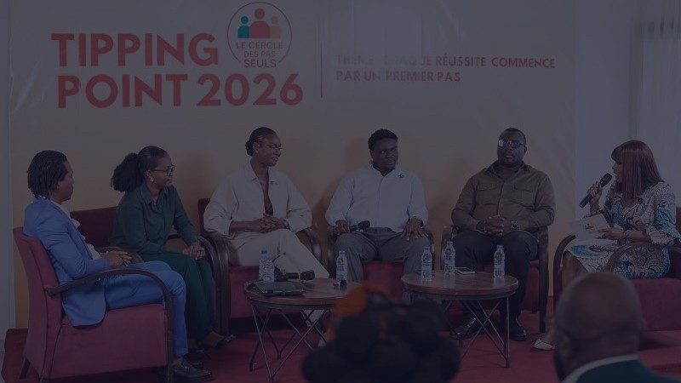
06
Premier lot, prêt à valider
Profils réécrits, trois posts LinkedIn, deux posts Instagram. Rien ne part sans l'accord de Leslie.
Leslie Ossété · Présence LinkedIn et Instagram · relevé du 24 octobre 2026
30

Slide 31


PREMIER LOT · PROFIL
LinkedIn : la vitrine, avant et après
AVANT
APRÈS (PROPOSITION)
Titre
Co-founder & COO @ Mstudio | Forbes 30 Under 30 Africa | Building & governing tech ventures in Francophone Africa | Driving digital transformation & AI with leading institutions
Résumé (début)
I dream of an African tech ecosystem where funding and opportunities are available to all…
Titre
Cofondatrice & COO @ Mstudio | Forbes 30 Under 30 Africa | Ex-Wave, Bolt | Je construis les champions tech de l'Afrique francophone
Résumé (début, en français)
Je rêve d'un écosystème tech africain où le financement et les opportunités sont accessibles à toutes et à tous. C'est pour ça que j'ai cofondé Mstudio… (version anglaise conservée en dessous)
Liens
mstudio.vc · Instagram · prise de rendez-vous Entourage
Leslie Ossété · Présence LinkedIn et Instagram · relevé du 24 octobre 2026
31

Slide 32

PREMIER LOT · PROFIL
Instagram : la bio, avant et après
AVANT
APRÈS (PROPOSITION)
Leslie Ossété | Entreprendre Sans Filtre.
🚀 J'aide les entrepreneurs africains à entreprendre pour de vrai
💡 Tu veux lancer un business solide ?
Abonne-toi 🌱
🔗 Mon Linktree
Leslie Ossété | Entreprendre Sans Filtre.
🚀 Cofondatrice @mstudio.vc · ex-Wave, Bolt
🏆 Forbes 30 Under 30 Africa
💡 J'aide les entrepreneurs africains à construire pour de vrai
📍 Abidjan 🇨🇮 · 🎙️ Podcast et LinkedIn 👇🏾
Et aussi : passer le compte en profil « Créateur » pour lire ses statistiques ; renommer le lien « Mon Linktree » en « Podcast · LinkedIn · Mstudio » ; créer trois stories à la une : Parcours, Mstudio, Sans filtre. Le pseudonyme @mstudio.vc est à vérifier avant publication.
Leslie Ossété · Présence LinkedIn et Instagram · relevé du 24 octobre 2026
32

Slide 33
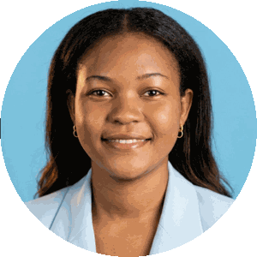
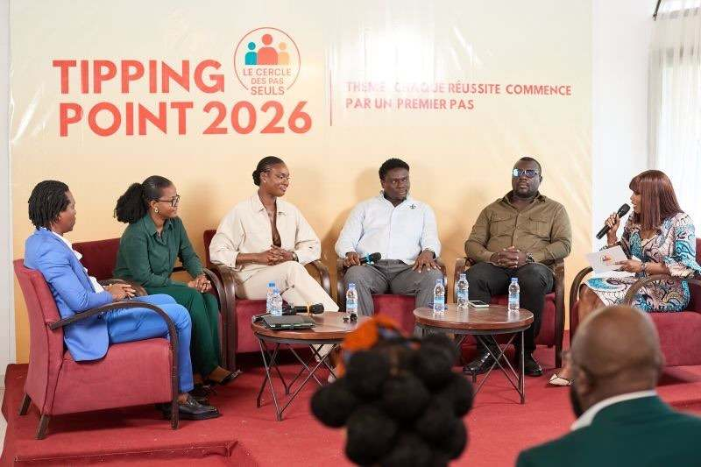
PREMIER LOT · LINKEDIN
Post LinkedIn n°1 · Tipping Point, raconté après
Leslie Ossété
Lundi 26 octobre · 8 h 30
Samedi 17 octobre, j'étais panéliste au Tipping Point 2026 du Cercle des Pas Seuls 👣
On m'a demandé de raconter mon parcours d'entrepreneure. Sans filtre. Et c'est exactement ce qui s'est passé : des échanges vrais, où chacun a parlé franchement 💬
Trois idées que je garde 👇🏾
1️⃣ Se prioriser. Au bureau, tu es remplaçable. Pour toi-même, tu ne l'es pas.
2️⃣ Écouter son intuition. Elle sait souvent avant nous quand il est temps de partir.
3️⃣ Bien s'entourer. C'est rarement le métier qui épuise. Ce sont les gens.
Entreprendre seul.e, ça ne veut pas dire entreprendre sans personne 🤝🏾
Merci Tatiana Dramé pour l'invitation 🙏🏾, et bravo à mes co-panélistes pour leurs parcours.
Et toi, laquelle de ces trois idées te manque le plus en ce moment ? 👇🏾
#TippingPoint2026 #Entrepreneuriat #Abidjan #CôteDIvoire
Visuel : sa photo du panel (déjà sur Instagram)
Pourquoi ce post
Récit d'événement, publié un lundi matin, avec sa vraie photo : les trois facteurs de ses meilleurs posts.
Leslie Ossété · Présence LinkedIn et Instagram · relevé du 24 octobre 2026
33

Slide 34
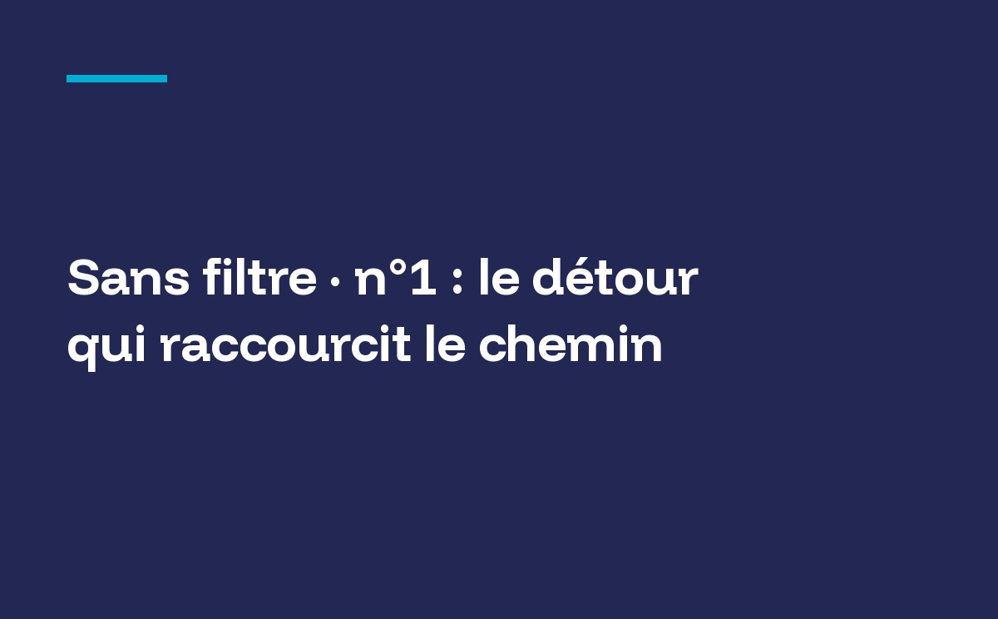
PREMIER LOT · LINKEDIN
Post LinkedIn n°2 · « Sans filtre », la nouvelle rubrique
Leslie Ossété
Jeudi 29 octobre · 9 h
Sans filtre · n°1 🎙️
Après BuuPass, j'ai fait un choix que beaucoup n'ont pas compris : j'ai quitté l'entrepreneuriat pour devenir salariée.
Pas par échec. Pour apprendre 💡
📍 Nairobi, chez Bolt : faire tourner des opérations à l'échelle d'une région.
📍 Puis Wave : lancer des pays, un marché après l'autre 🌍
Ce que le salariat m'a donné, aucune levée ne me l'aurait donné aussi vite :
👉🏾 voir comment on fait grandir une machine, pas seulement une idée ;
👉🏾 apprendre des meilleurs, de près ;
👉🏾 arriver chez Mstudio avec des réflexes, pas seulement de l'envie.
Aujourd'hui, quand un fondateur me dit « je ne peux pas faire une pause », je lui réponds que ce n'est pas une pause. C'est un détour qui raccourcit le chemin 🛤️
J'en parlais sans filtre avec PodLab au printemps. L'extrait est en commentaire 👇🏾
Et toi : as-tu déjà fait un détour qui t'a fait gagner du temps ?
#SansFiltre #Entrepreneuriat #Carrière #Afrique
Visuel : carré texte à la charte, extrait PodLab en commentaire
Pourquoi ce post
Ouvre une rubrique à date fixe, comme les « Chroniques » de Diane Audrey Ngako. Récit vécu, son meilleur pilier.
Leslie Ossété · Présence LinkedIn et Instagram · relevé du 24 octobre 2026
34

Slide 35
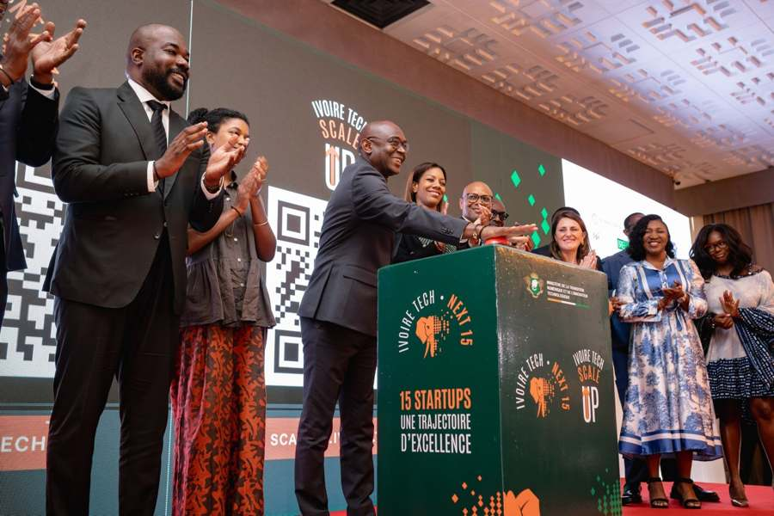
PREMIER LOT · LINKEDIN
Post LinkedIn n°3 · Cérémonie Ivoire Tech (trame)
Leslie Ossété
Lundi 2 novembre · 8 h 30
🇨🇮 Vendredi soir, [nombre] startups ont reçu leur prix Ivoire Tech Next 15 et Ivoire Tech Scale Up, aux côtés du ministère de la Transition numérique.
[Une phrase sur le moment qui t'a marquée pendant la cérémonie.]
En juillet, j'écrivais que ces deux programmes répondent à deux réalités différentes 👇🏾
👉🏾 aider à démarrer ceux qui ont une idée et une première traction ;
👉🏾 aider à passer à l'échelle ceux qui ont déjà prouvé leur marché.
Ce que je retiens de cette promotion :
📍 [fait marquant 1]
📍 [fait marquant 2]
La suite se joue maintenant : l'accompagnement, les premiers clients, les premiers financements 🚀
Bravo aux lauréats 👏🏾, et merci aux équipes qui ont porté ces programmes 🙏🏾
Quelle startup de cette promotion voudrais-tu voir présentée ici ? 👇🏾
#IvoireTech #CôteDIvoire #Startups #Mstudio
Visuel : une photo de la cérémonie du 30 octobre, à prendre sur place
Pourquoi ce post
Trame à compléter après la cérémonie : les passages entre crochets ne s'inventent pas. Il prolonge son post de juillet (166).
Leslie Ossété · Présence LinkedIn et Instagram · relevé du 24 octobre 2026
35

Slide 36
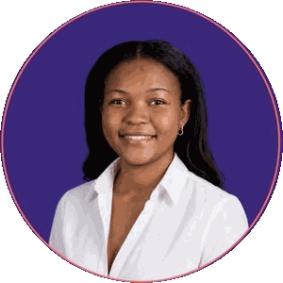

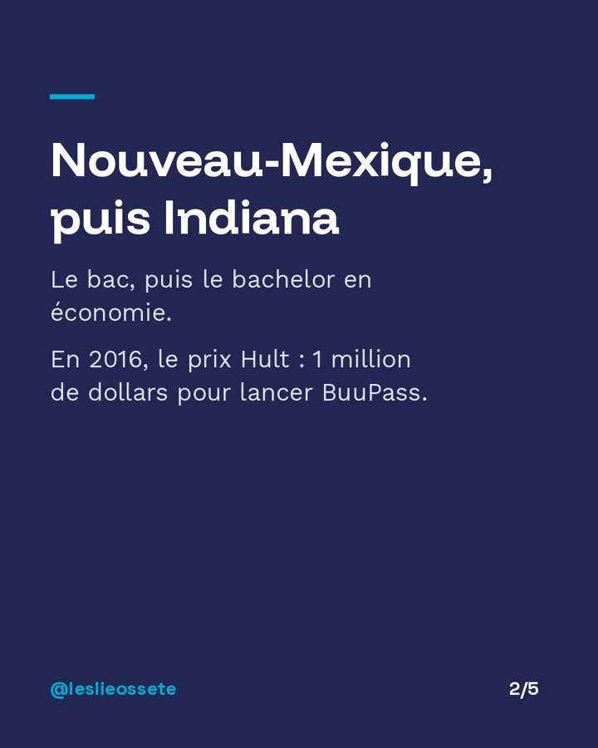
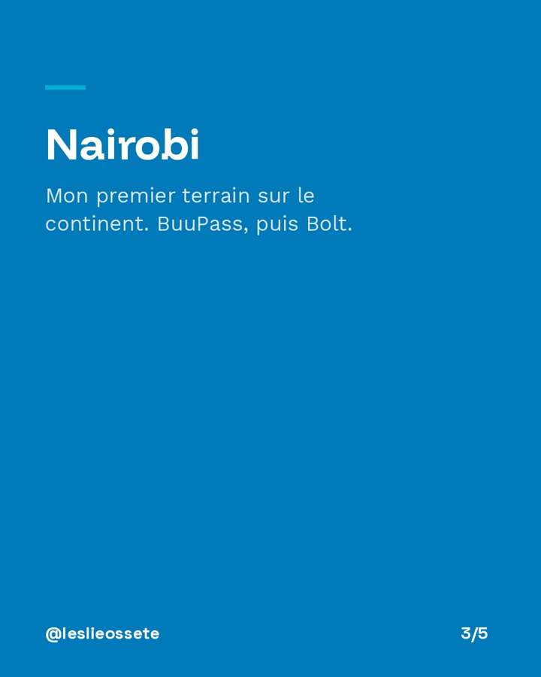
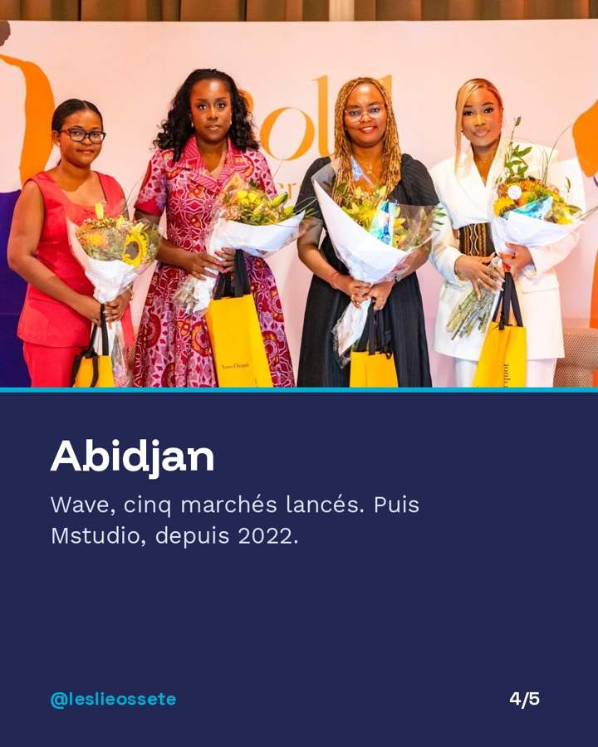
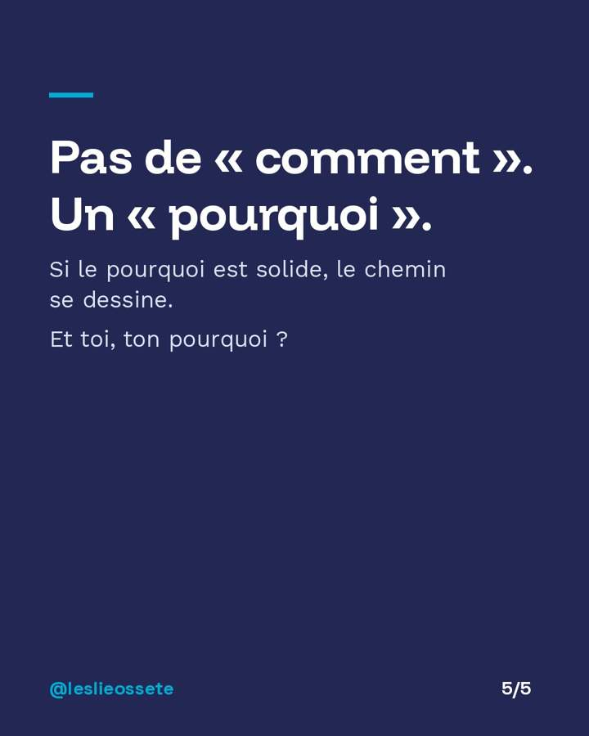
PREMIER LOT · INSTAGRAM
Post Instagram n°1 · Carrousel « Mon parcours en cinq lieux »
Leslie Ossété
Mardi 27 octobre · 19 h
🌍 « Tu rentres au Congo ? » 🇨🇬
On me l'a demandé à chaque étape. Alors voici mon parcours, en cinq lieux 👉🏾
🇺🇸 Le Nouveau-Mexique, pour le bac.
🇺🇸 L'Indiana, pour le bachelor.
🇰🇪 Nairobi : BuuPass, puis Bolt.
🇨🇮 Abidjan : Wave, puis Mstudio.
J'ai mis du temps à comprendre que ce n'était pas la bonne question 💭
Pas de « comment ». Un « pourquoi ». Et si le pourquoi est solide, le chemin se dessine 🛤️
Et toi, c'est quoi ton pourquoi ? 👇🏾
#EntreprendreSansFiltre #Diaspora #RetourEnAfrique #Abidjan
5 visuels prêts, au format Instagram
Pourquoi ce post
Reprend en carrousel son récit « Rentrer en Afrique », 2e post le plus aimé (86). Tutoiement et question finale.
Leslie Ossété · Présence LinkedIn et Instagram · relevé du 24 octobre 2026
36

Slide 37

PREMIER LOT · INSTAGRAM
Post Instagram n°2 · Vidéo PodLab, republiée en collaboration
Leslie Ossété
Vendredi 30 octobre · 18 h
À 21 ans, j'ai levé 1 million de dollars pour lancer ma première startup 🚀
Ce que je n'avais pas prévu, c'est ce que ça m'a coûté ensuite 💭
J'en ai parlé sans filtre avec @podlab.so 🎙️ L'épisode complet est dans le lien en bio 👆🏾
Et toi, quelle erreur t'a le plus appris ? 👇🏾
#EntreprendreSansFiltre #Entrepreneuriat #Podcast #Abidjan
Extrait vidéo PodLab
« Elle lève 1 million $ à 21 ans »
Voir l'extrait chez PodLab →
Pourquoi ce post
Son fil n'a aucune vidéo, et neuf extraits existent déjà chez PodLab. À demander à @podlab.so : l'invitation à collaborer.
Leslie Ossété · Présence LinkedIn et Instagram · relevé du 24 octobre 2026
37

Slide 38
PREMIER LOT · À VALIDER
Le calendrier des deux prochaines semaines
Date | Réseau | Publication | Statut
Lun. 26 oct. · 8 h 30 | LinkedIn | Tipping Point : trois idées que je garde | Prêt
Mar. 27 oct. · 19 h | Instagram | Carrousel « Mon parcours en cinq lieux » | Prêt, 5 visuels
Jeu. 29 oct. · 9 h | LinkedIn | Sans filtre n°1 : le détour par le salariat | Prêt
Ven. 30 oct. · 18 h | Instagram | Vidéo PodLab en collaboration | Accord PodLab à demander
Ven. 30 oct. · soir | Instagram | Stories en direct de la cérémonie Ivoire Tech | À faire sur place
Lun. 2 nov. · 8 h 30 | LinkedIn | Cérémonie Ivoire Tech, raconté après | Trame, à compléter
Mar. 3 nov. | LinkedIn + Instagram | Bannière, titre, résumé et bio mis à jour | Prêt, à appliquer par Leslie
Aucune publication ne part sans l'accord écrit de Leslie. Chaque post est fourni avec son texte complet et son visuel.
Leslie Ossété · Présence LinkedIn et Instagram · relevé du 24 octobre 2026
38

Slide 39

CE QU'IL NOUS FAUT POUR ALLER PLUS LOIN
La suite
Valider le premier lot
Les statistiques privées
Leslie relit les cinq posts, la bannière et les deux bios ; je corrige dans la journée.
Une capture mensuelle de LinkedIn et d'Instagram (portée, visites, abonnés gagnés) pour suivre les objectifs.
Un point mensuel
La liste des pairs
Chaque premier lundi du mois : nouveaux posts, écarts aux objectifs, trois ajustements.
Confirmer ou changer les six dirigeantes suivies dans la veille.
Leslie Ossété · Présence LinkedIn et Instagram · relevé du 24 octobre 2026
39

Slide 40
COMMENT CE DOCUMENT A ÉTÉ FAIT
Méthode et sources
Publications
LinkedIn : les 49 posts publics de Leslie du 12 janvier au 7 octobre 2026, avec réactions, commentaires et partages relevés le 24 octobre. Instagram : les 11 posts de @leslieossete de mars à octobre et les 16 posts d'autres comptes qui l'identifient. Les vues des vidéos ne sont pas publiques.
Profils
Titres, résumés, parcours, distinctions, nombre d'abonnés : profils publics relevés le 24 octobre 2026.
Veille
Profils LinkedIn de six dirigeantes choisies par nos soins, publications du 1er janvier au 24 octobre 2026. Repère : les 89 posts de la page Mstudio.
Indicateurs
« Interactions » : réactions + commentaires + partages. Chaque chiffre est une médiane (la valeur du milieu), plus juste qu'une moyenne tirée par un post exceptionnel.
Limites
Pas d'accès aux statistiques privées (portée, visites, abonnés gagnés). Les tendances de moins de 5 posts sont signalées comme fragiles.
Leslie Ossété · Présence LinkedIn et Instagram · relevé du 24 octobre 2026
40

Slide 41
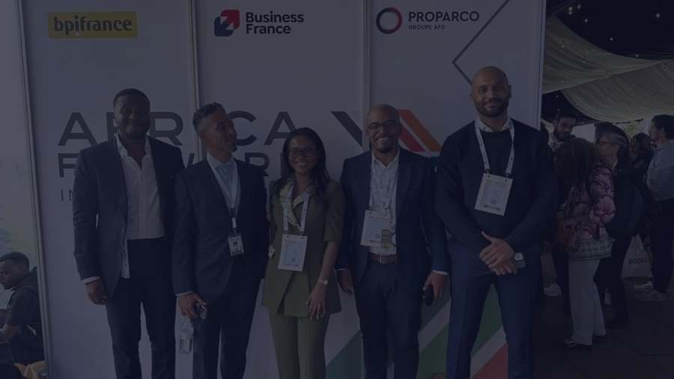
Entrepreneurs pour entrepreneurs.
Analyse et veille préparée pour Leslie Ossété · Mstudio · 24 octobre 2026
linkedin.com/in/leslieossete
@leslieossete
Leslie Ossété · Présence LinkedIn et Instagram · relevé du 24 octobre 2026
41

